Slide 1

Kernenergie
HOVO cursus
Jo van den Brand en Gideon Koekoek
www.nikhef.nl/~jo/energie
22 november 2011
Week 9, jo@nikhef.nl

Slide 2
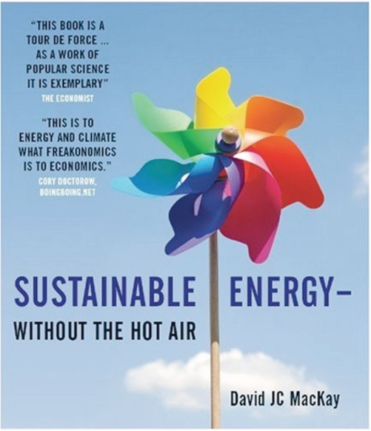
Inhoud
Jo van den Brand
  Email: jo@nikhef.nl URL: www.nikhef.nl/~jo/energie
  0620 539 484 / 020 598 7900, Kamer T2.69
Gideon Koekoek
  Email: gkoekoek@nikhef.nl
Dictaat
  Werk in uitvoering
Boeken
  Energy Science, John Andrews & Nick Jelley
  Sustainable Energy – without the hot air, David JC MacKay
  Elmer E. Lewis, Fundamentals of Nuclear Reactor Physics
Inhoud van de cursus
    Week 1 Motivatie, exponentiële groei, CO2 toename, broeikasteffect, klimaat
    Week 2 Energieverbruik: transport, verwarming, koeling, verlichting, landbouw, veeteelt, fabricage
    Week 3 Energie, thermodynamica
    Week 4 Entropie, enthalpie, Carnot, Otto, Rankine processen, informatie
    Week 5 Kernenergie: kernfysica, splijting
    Week 6 Kernenergie: reactorfysica I
    Week 7 Kernenergie: reactorfysica II
    Week 8 Kernenergie: maatschappelijke discussie (risico’s, afval), kernfusie
    Week 9 Energiebronnen: fossiele brandstoffen (olie, gas, kolen), wind, zon (PV, thermisch, biomassa), waterkracht, geothermisch
    Week 10 Energie: scenario’s voor Nederland, wereld, fysieke mogelijkheden, politiek, ethische vragen, economische aspecten
Gratis te downloaden
With thanks to dr. Stefan Hild, University of Glasgow

Slide 3
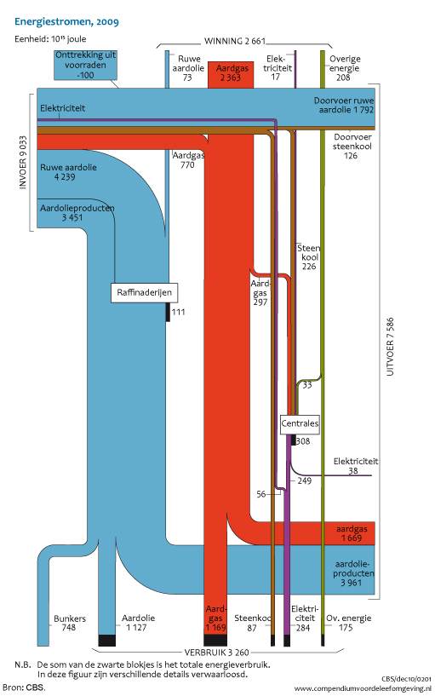
Energiebalans NL
Grootste deel van de aardolie wordt ingevoerd
  1/3 wordt gebruikt
  2/3 wordt uitgevoerd
Grootste deel gas uit eigen winning
  Grootste deel wordt geexporteerd
Totaal gebruik is 3 260 PJ
  Gemiddeld 150.5 kWh/d per persoon
  De zwarte blokjes
Bunkers
  Levering brandstof aan schepen en vliegtuig op NL grondgebied
  Eigen voortstuwing in grensoverschrijdend verkeer
  Wordt niet in als gebruik NL meegeteld
Kernenergie
  Verbruik 1.3% in 2009
    4% van de elektriciteit opgewekt in Borselle
    5% vande elektriciteit (kernenergie) wordt geimporteerd
Duurzame energie
  Verbruik bijna 4% in 2009

Slide 4
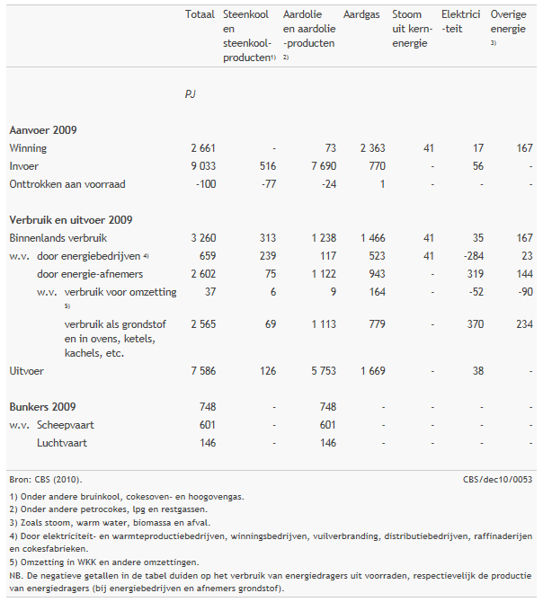
Aanvoer en verbruik NL
Aanvoer
  Slechts 1/3 wordt in NL gebruikt
    Rest is uitvoer
    Vooral aardolie (en gas)
  Energiebesparende maatregelen
    Daling van het gebruik door isolatie, HR, etc.
Elektriciteit
  Productie door
    Aardgas, steenkool, kernenergie
    Rendement centrales verbeterd van 25% (1950) tot 43.5% (2009)

Slide 5
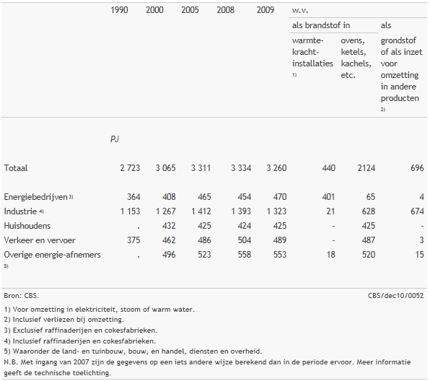
Binnenlands verbruik
Huishoudens
  13.0% van totaal
    Ovens
    Ketels
    Kachels
Verbruik 2009
  Totaal 425 PJ
    Gemiddeld 19.6 kWh/d
Verbruik 2010
  Totaal 466 PJ
    Gemiddeld 21.5 kWh/d
Overheidsbeleid
  Sinds aardgasvondst
    Stimuleer CVs
    Stimuleer industrie met forse energiebehoefte

Slide 6
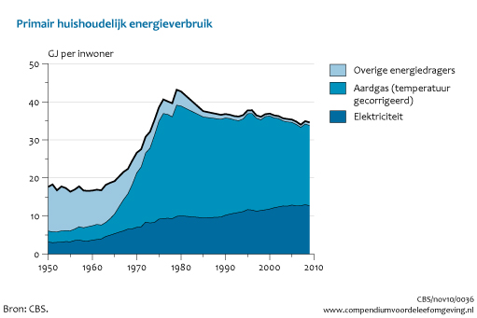
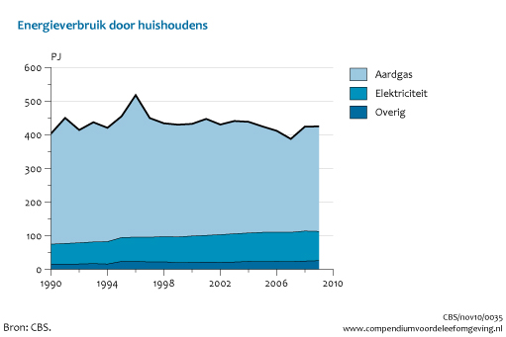
Huishoudelijk verbruik
Aardgas
  Verwarming 80%
    Strengheid van winters (2009 zacht)
  Koken 20%
  Energiebesparende maatregelen
    Daling van het gebruik door isolatie, HR
Elektriciteit
  Productie door
    Aardgas, steenkool, kernenergie
    Rendement centrales verbeterd van 25% (1950) tot 43.5% (2009)

Slide 7
Windenergie

Slide 8
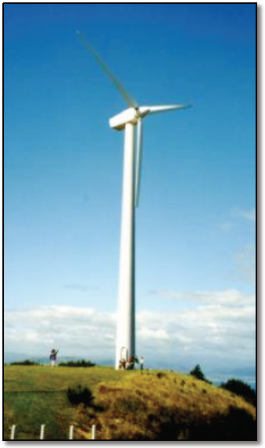
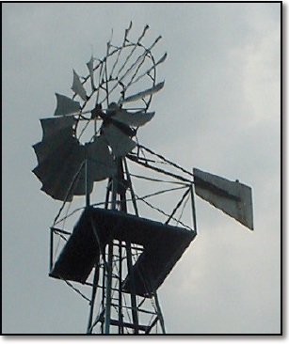
Wind
Fysica van windturbine’s
  Hoeveel energie produceert een windturbine?
  Wat is de maximale theoretische efficientie?
  Hoe dicht kunnen we windmolens bij elkaar plaatsen?
Windenergie in Nederland
  Wat zijn de typische windkrachten?
  Er zijn verschillende opties
    Hoeveel windmolens kunnen op land plaatsen?
    Wat zijn de offshore mogelijkheden?
Financiele aspecten

Slide 9
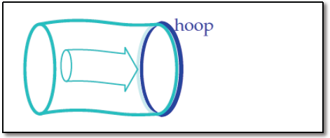
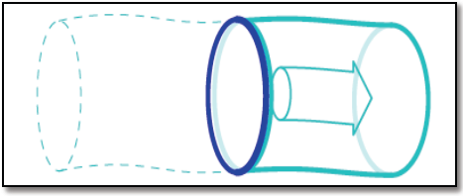
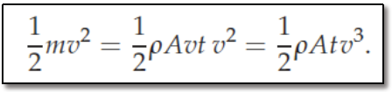
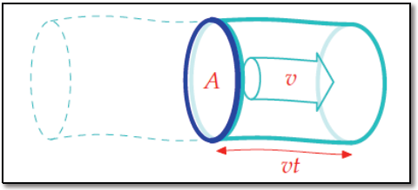
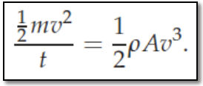
Hoe werkt een windmolen?
Gebruik de kinetische energie van luchtmoleculen
  Beschouw de massa lucht die door een lus gaat
  Net voordat de lucht erdoor gaat hebben we
  Even later is al deze massa door de lus gegaan
Hoeveel energie gaat er door de lus?
  Enkele definities
    Doorsnede van de lus is A
    Dichtheid van de lucht is ρ
    Snelheid van de lucht is v
  Natuurkunde geeft dan
    Massa door de lus per tijdseenheid m = Avtρ
    Kinetische energie van deze massa lucht is
    Delen door de tijd geeft het vermogen
    Herkent u dit?
    Dit is hetzelfde als het energieverlies van een auto door luchtweerstand!
    Zie les 2

Slide 10
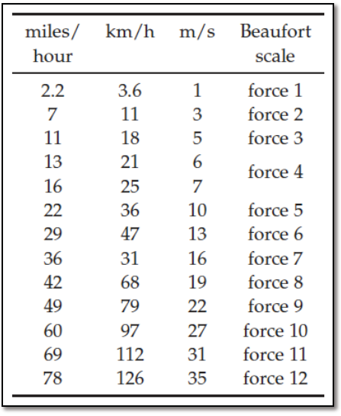
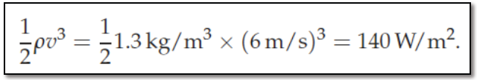
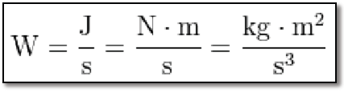
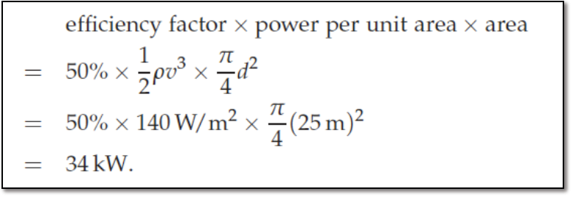
Vermogen per rotor opppervlak
Hoeveel vermogen krijgen we per eenheid rotor oppervlak?
  Hiervoor moeten we de windsnelheid weten
    Neem aan 6 m/s
    Voor dichtheid 1.3 kg/m³
  Sterk afhankelijk van windsnelheid
  Merk op dat kg/s³ gelijk is aan W/m²
Voorbeeld
  Aannamen
    Diameter 25 m
    Efficientie conversie windenergie naar elektrische energie is 50%
  Vermogen is dan
  Voor 90 m diameter vinden we 440 kW

Slide 11
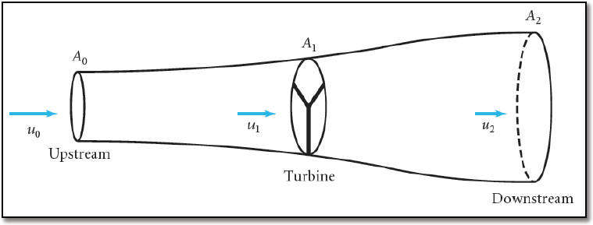
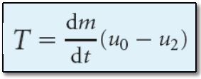
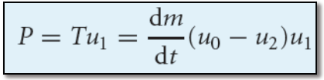
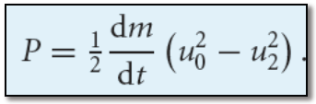
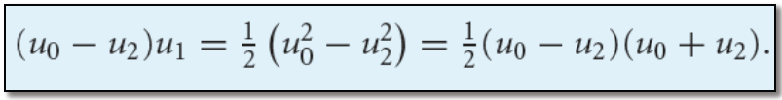
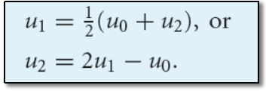
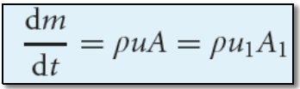

Maximale efficientie - 1
We namen een efficientie van 50% aan
  Is dat realistisch?
  Wat is het theoretisch maximum?
Een meer realistisch model
  Turbine haalt energie uit de wind
    De luchtsnelheid neemt af als wind door turbine gaat
    De diameter van de luchtkolom neemt toe
  Kracht T (trust) op turbine door de wind
    Afgeleide van de impuls
    dm/dt is het massadebiet
  Vermogen P dat we extraheren
  We kunnen P uit anders uitdrukken
    Als verlies van kinetische energie van de wind
  Gelijkstellen geeft
  We vinden
  Neem aan dat drukveranderingen klein zijn
    Dichtheid van de lucht is constant
  Invullen in de uitdrukking voor P levert

Slide 12

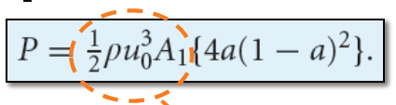

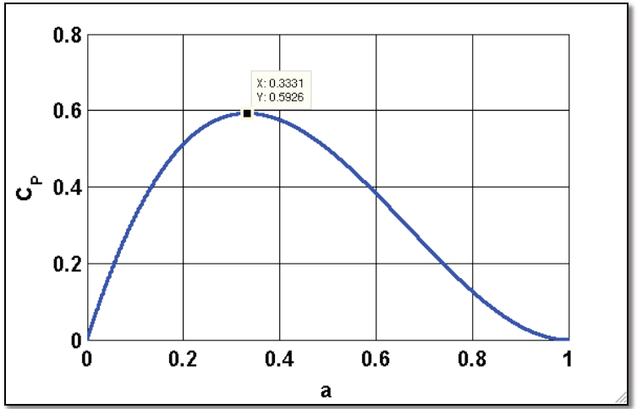
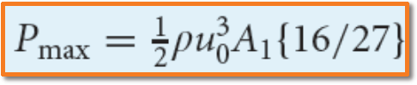
Maximale efficientie - 2
We hebben
  Introduceer de inductiefactor a
  Invullen levert
  Omcirkeld is het vermogen van de windbuis, zonder windmolen
Power coefficient C_{P}
  Fractie van windvermogen dat door de windmolen wordt benut
  Voor welke a wordt C_{P} maximaal?
    Los dat numeriek op
    Zet de afgeleide dC_{P}/da gelijk aan nul
  In beide gevallen vinden we a = 1/3
    Controleer dit
  Maximaal vermogen dat we kunnen extraheren
    Dat is 59%
    De factor 16/27 wordt de Lancaster-Betz limiet genoemd

Slide 13
Windpark – wat is de pakkingsgraad?
Windenergie van een windpark
  Wat is de oppervlakte van het gebied?
  Wat is de dichtheid van windmolens?
Competitie tussen
  Efficient gebruik van het land
  Wind-schaduw van molens onderling
  Meeste parken gebruiken 4 – 7 rotor diameters

Slide 14
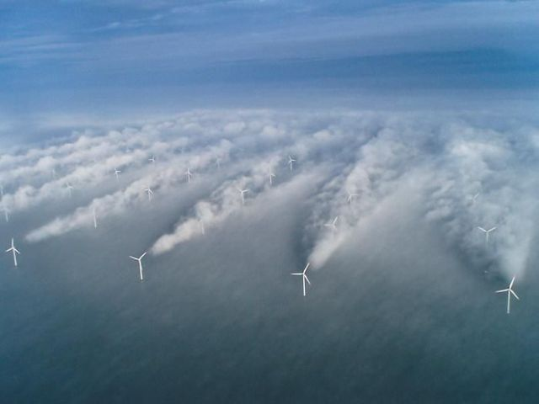

Slide 15
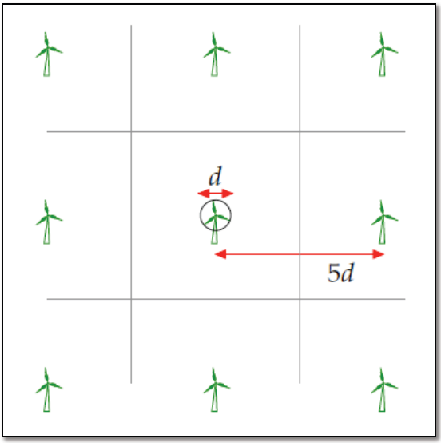

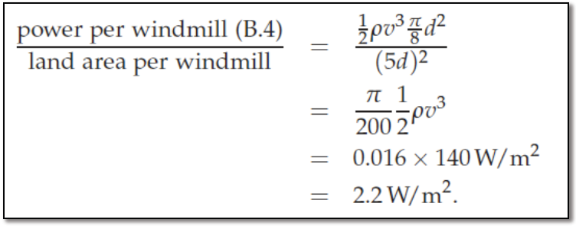
Windpark – wat is de pakkingsgraad?
Windenergie van een windpark
  Wat is de oppervlakte van het gebied?
  Wat is de dichtheid van windmolens?
Competitie tussen
  Efficient gebruik van het land
  Wind-schaduw van molens onderling
  Meeste parken gebruiken 4 – 7 rotor diameters
  Voorbeeld: gebruik 5d
    Oppervlak per turbine is 25 d²
    Per windmolen geldt
    Per eenheid oppervlak
  Voor windsnelheid van 6 m/s vinden we 2 W/m² voor een windpark
    Opgave: controleer dit aan een bestaand Nederlands windpark
    Diameter van de rotor valt eruit in eerste orde
    Waarom maken ze die turbines dan steeds groter en groter?

Slide 16
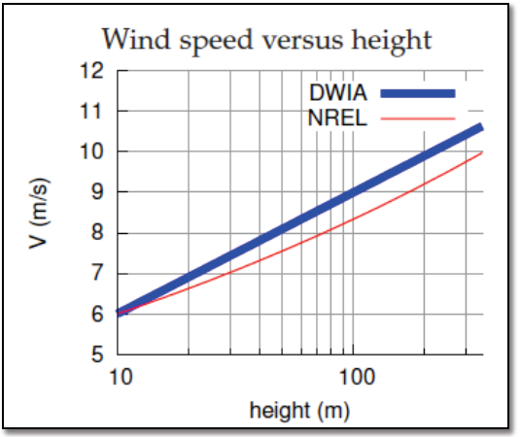
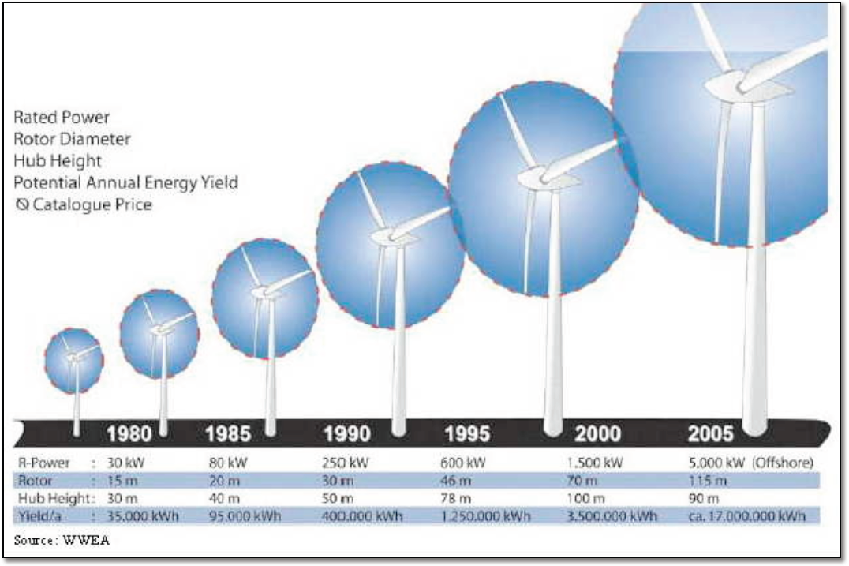
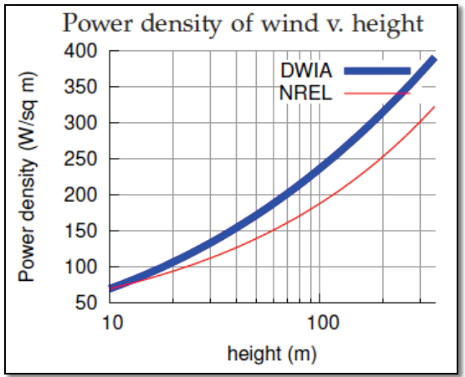
Windturbines
Windsnelheid
  Neemt toe met hoogte
Economie/infrastructuur
  Liever paar grote, dan veel kleine
DWIA = Danish Wind Industry Association
NREL = National Renewable Energy Laboratory

Slide 17
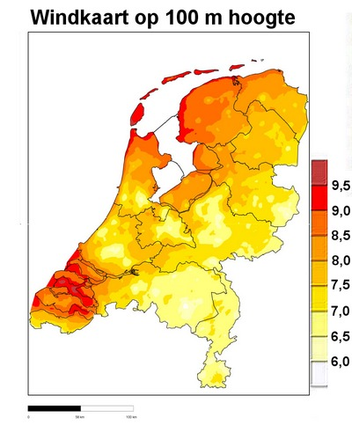
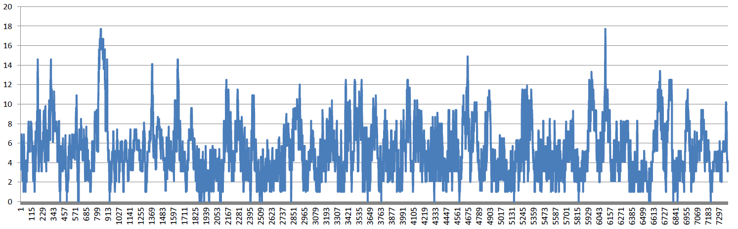
Nederland
Hoeveel wind hebben we?
  Meer wind in de winter
  De 6 m/s is aan de hoge kant voor h = 10 m
  Op 100 m hoogte is er meer wind (aan de kust)
Tijdsafhankelijkheid
  Windsnelheid varieert fors
    Energie opslaan voor als het niet waait
    We moeten veel meer vermogen installeren dan wat er gemiddeld nodig is
  Opgave
    Bepaal P als v = 5 m/s (constant)
    De helft van de tijd 0 m/s en de helft 10 m/s
Schiphol h = 10 m: 1 januari – 4 november 2011
http://www.knmi.nl/klimatologie/onderzoeksgegevens/potentiele_wind/index.cgi?language=eng
v [ m/s ]
5.1 m/s

Slide 18
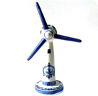
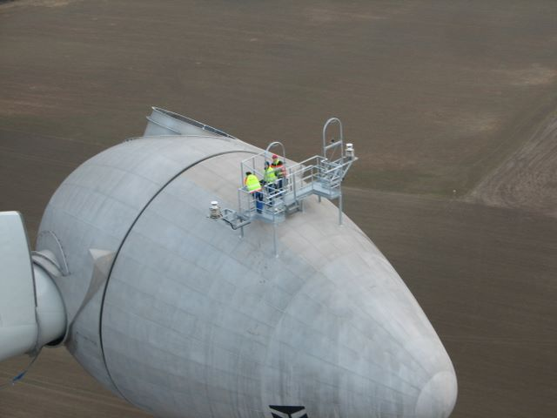
Status windenergie in NL
Status on-shore windenergie in Nederland (december 2009)
  1879 on-shore wind turbines met 1993 MW capaciteit
    Capaciteit is niet hetzelfde als gemiddelde energieproductie
  Grootste park staat in Eemshaven, Groningen: 204 MW
    21 Vestas V90 3 MW (GroWind)
    47 Enercon E82 3 MW (Westereems)
  Andere windparken
    Delfzijl-zuid (72 MW)
    Lelystad (46 MW)
    Terneuzen, Koegorspolder, Biddinghuizen
    Meest windenerie wordt in Flevoland geproduceerd
Status off-shore windenergie in Nederland
  Egmond aan Zee Offshore Wind Farm (2006)
    36 Vestas V90 3 MW (108 MW)
    Kosten Meuro 272 (Shell en Nuon)
  Princess Amalia Wind Farm bij Ijmuiden
    60 Vestas V80 2 MW (120 MW)
    Kosten MEuro 522.3 (Econcern en Eneco)

Slide 19
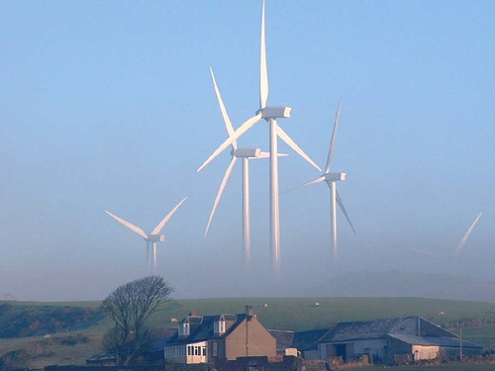
Wind turbines

Slide 20
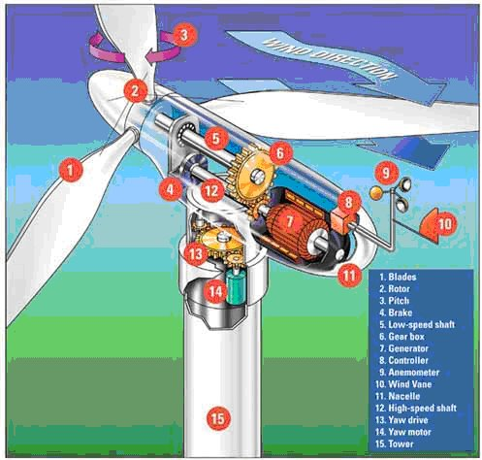
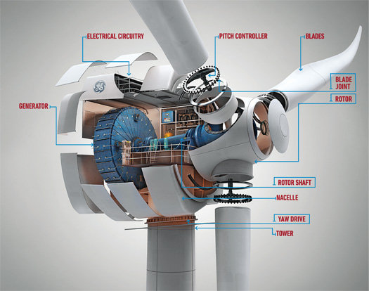
Principe turbine

Slide 21
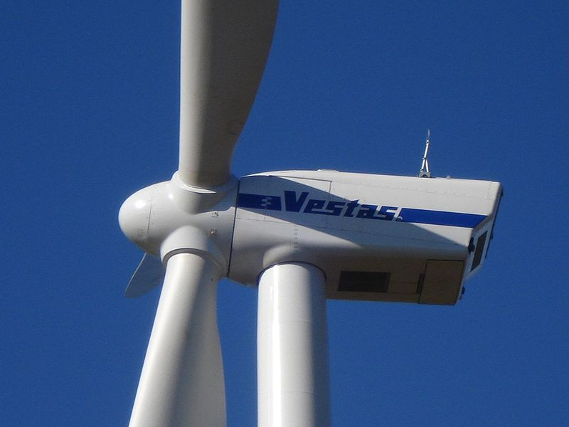
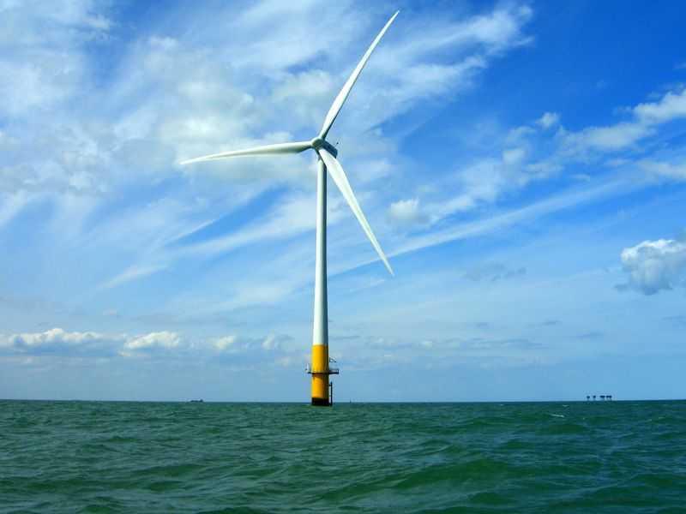
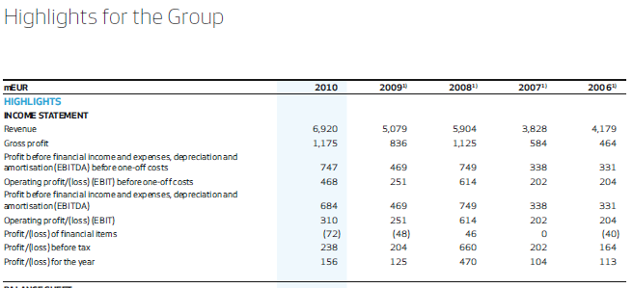
Vesta V90
Vestas Wind Systems A/S
  Deens bedrijf
  20 000 werknemers
3 rotorbladen
3 MW
Pitch control
Double fed induction generator (50 Hz)
Meer dan 500 units geinstalleerd

Slide 22
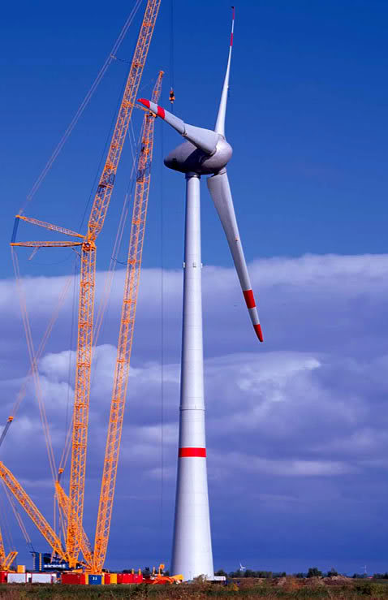
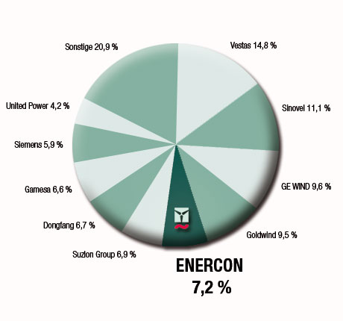
Enercon E126
Enercon
  Duits bedrijf
  24 GW geinstalleerde capaciteit
  18 000 installaties wereldwijd
3 rotorbladen
  126 m diameter
  135 m hoog (totale hoogte 198 m)
7.5 MW
  6000 ton totaal gewicht
N.O. Polder: 38 turbines
  Goedkeuring 1-6-2011

Slide 23
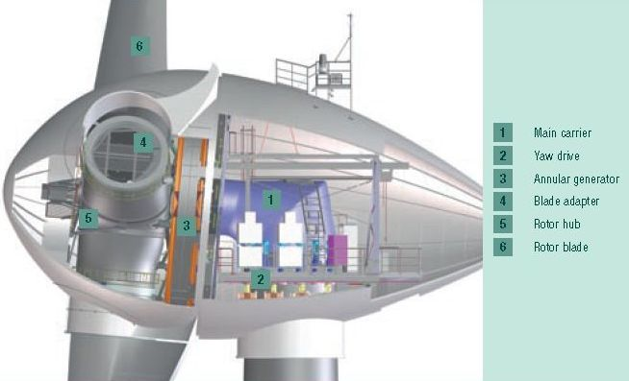
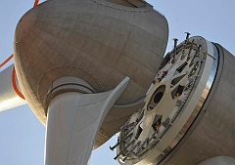
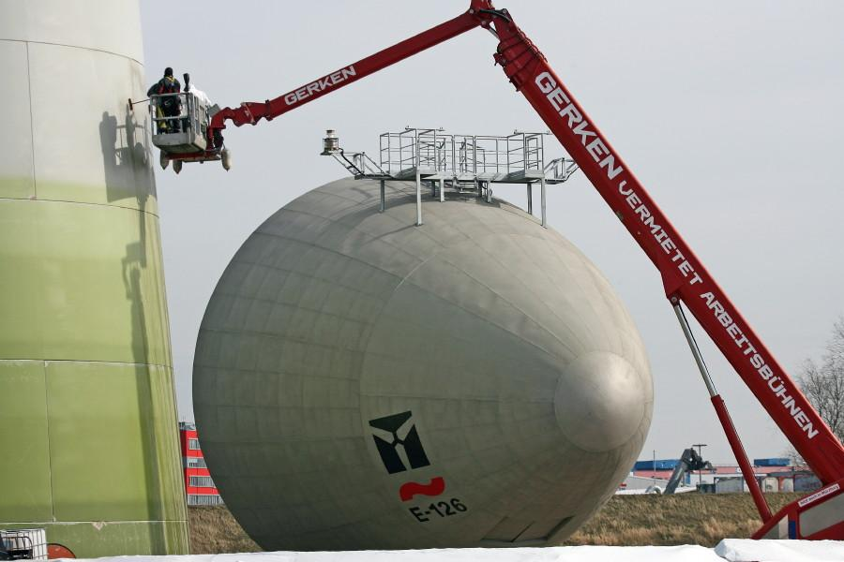
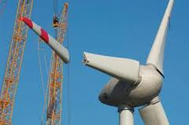

Slide 24
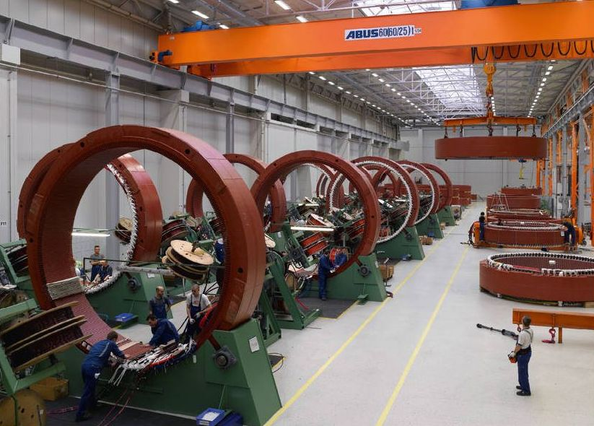




Slide 25


Slide 26



Kleine windturbines
Test in Zeeland (1 april 2008 – 31 maart 2009)
  Energy Ball v100 (4,304 euro) : 73 kWh per year (average output of 8.3 watts)
  Ampair 600 (8,925 euro) : 245 kWh per year (28 W)
  Turby (21,350 euro) : 247 kWh per year (28.1 W)
  Airdolphin (17,548 euro) : 393 kWh per year (44.8 W)
  WRE 030 (29,512 euro) : 404 kWh per year (46 W)
  WRE 060 (37,187 euro) : 485 kWh per year (55.4 W)
  Passaat (9,239 euro) : 578 kWh per year (66 W)
  Skystream (10,742 euro) : 2,109 kWh per year (240.7 W)
  Montana (18,508 euro) : 2,691 kWh per year (307 W)
  Drie windturbines zijn gebroken
Gemiddelde windsnelheid was 3.8 m/s
  In een open veld met veel wind
  In bebouwd gebied zullen de prestaties aanzienlijk minder zijn
Energy Ball
Turby

Slide 27




Nederland

Slide 28


Nederland
Grondgebruik in Nederland
  In percentages
  In vierkante kilometers

Slide 29


Nederland
Nederlands Continentaal Plat
  57 000 km2
  Windenergie
    Near Shore Park, 8 mijl bij Egmond
    Q7 park
  1000 km2 voor windenergie
    Tot 2020 voor 6000 MW
    Buiten 12-mijlszone

Slide 30


Hoeveel windenergie hebben we?
On-shore windenergie in Nederland
  Ruwe schatting
    Oppervlakte van Nederland 41 543 km2, waarvan 33 719 km2 land
    Aantal personen 16.7 miljoen, dus 2030 m2 per persoon
    Dat levert
  In onze favoriete eenheden is dat 4 kW/p = 4 kW * 24 h/d/p = 96 kWh/d/p
Iets meer realistisch voor on-shore
  Neem aan dat we 10% van Nederland volbouwen
    Dat is 1/3 van alle weilanden!
    Dan hebben we 10 kWh/d/p
  Opgave
    Op dit moment zijn er xx windmolens op Aarde
    Bereken hoeveel windmolens we dan in Nederland moeten plaatsen
Off-shore windenergie in Nederland
  Waarom niet de zee op, het waait er ook harder
    Kentish Flats windmolen park heeft vermogensdichtheid van 3 W/m2
    Dat is 50% meer dan voor on-shore windparken
Wind OnS:
10 kWh/d

Slide 31

Off-shore windenergie
Ondiep off-shore oppervlak
  Waterdiepte minder dan 25 m
  Totaal ongeveer 20 000 km2
Diep off-shore oppervlak
  Waterdiepte tussen 25 en 50 m
  Ongeveer 20 000 km2
Aannamen
  We kunnen niet alles gebruiken vanwege vaargeulen voor schepen, vissersboten, etc. We gebruiken 33% voor windparken
  40 000 km2 * 1/3 * 3 W/m2 = 40 GW
  Favoriete eenheden geeft 57 kWh/d
  Dat is voldoende voor onze reisbehoefte
Wind OffS:
57 kWh/d
Wind OnS:
10 kWh/d

Slide 32


Wereldwijd
Capaciteit eind 2010
  197 GW
  Groei van 24% in 2010 (38 GW)
  De helft van deze groei in China

Slide 33
Wat kost windenergie?
Offshore windpark van 48 kWh/d/p
  60 miljoen ton beton en staal
  American Liberty Ships waren 19 miljoen ton staal
  Als we hiervoor kerncentrales zouden bouwen, dan gebruiken we
    8 miljoen ton staal
    0.14 miljoen ton beton
Wat zijn de kosten?
  Installatie van 1 kWh/d/p offshore power kost 8 Gpound
    Dus 48 kWh/d/p kosten 384 Gpound
    Dat betetent dat 48 kWh/d/p elke inwoner 6400 pond kost
Hoe zit het met die dode vogels?
  30 000 slachtoffers per jaar door kortwieken
  Ongeveer 1 miljoen te pletter tegen de voorruit
  Terwijl 55 miljoen worden verorberd door de poes
    Die zijn dan wel niet zo groot
    Kleine vogels waaien weg

Slide 34





Risico’s met turbines

Slide 35






Risico’s met turbines

Slide 36




Turbine

Slide 37


Turbine

Slide 38



Windpark Estinnes in Belgie
Pilot project
  11 turbines van 7 MW
    Enercon E-126 7.5 MW
    Dat is per maand meer dan 5.4e6 kWh
  Data
    Fundament E-126: 29 m diameter, 1400 m3 beton, 120 ton staal
    Toren bestaat uit 35 prefab betonnen ringen (gewicht tot 40 t per ring)
    ‘s Werelds grootste mobiele hijskraan: van1600 ton: hijst hub met rotorbladen (300 ton) 135 m hoog
  On-line performance
    Actueel: http://www.windvision.be/index.php?id=340
    Historisch: http://www.windvision.be/index.php?id=339

Slide 39
Zonne-energie

Slide 40


Zonne-energie en PV
Wat is zonne-energie?
  Thermische energie
    Gebruik zonne-energie voor directe verwarming van gebouwen en water
  Fotovoltaisch
    Opwekken van elektriciteit
  Biomassa
    Maak biobrandstof, chemicalien en bouwmateriaal door het gebruik van bomen, bacterien, algen, mais, sojabonen, oliezaden
    Voedsel: net als biomassa, maar nu eten wij (of andere dieren) het op
  Verder nog (maar dat laten we buiten beschouwing) wind, golven, etc.
Oppervlaktedichtheid van zonnestraling
  Nederland is niet de meest ideale lokatie
    Sterke variatie met hoogtegraad, dag en nacht, weer, seizoenen
    Nederland telt 1400 – 1600 zonuren per jaar
    Wintermaand (januari) gemiddeld 52 zonuren, juli en augustus 200 zonuren
    Er is behoefte aan opslag van energie
Nederland
  Gemiddeld ongeveer 1100 kWh/y/m2
  Delen door 365 dagen x 24 uur: 125 W/m2
  Dit is voor optimaal georienteerde PV modules
  Er is ongeveer 800 km2 dak, waarvan 130 km2 plat dak
    Dat is gemiddeld 48 m2 per persoon
    Hiervan is 25% op het zuiden: 12 m2

Slide 41


Zonneboiler – voorbeeld
3 m2 warm water paneel (groen)
Additioneel benodigde warmte (blauw)
Energie nodig voor besturing (paars)
Warm water gebruik (rood)
Warmteverlies is 1.5 – 2 kWh/d
Gemiddeld vermogen
  Testhuis van Viridian
    3.8 kWh/d gemiddeld voor 3 m2
    100 l water van 60 oC per dag
    3.8 kWh/d/3 m2 = 3.8 kWh/d/(24 h/d)/3 m2 = 53 W/m2
Oefening voor Nederland
  Voorzie alle daken op het zuiden van zonneboilers
  Dat is 12 m2 per persoon
  Neem aan 50% efficientie en 125 W/m2
    0.5 x 12 m2/p x 125 W/m2 = 750 W/p
    750 W x 24 h/d/p = 18 kWh/d/p
  Dit is hoge entropie energie
    Geen elektriciteit
    Minder waarde dan bijvoorbeeld windenergie
    Verknoeid als je het niet gebruikt
    Niet voldoende voorhanden waar nodig (in steden!)
    Sterk seizoensafhankelijk
Zon Th:
18 kWh/d

Slide 42



Fysica van een zonnecel
P-N halfgeleider overgang
  Depletielaag met elektrisch veld
    Fotonen kunnen elektron-gat paren maken als hun energie groter is dan de bandgap
    Elektroden worden aan de halfgeleider vastgemaakt om de ladingen te laten geleiden
PV cel belast met optimale weerstand
  Oneindige weerstand: 0.6 V, maar 0 A
  Kortsluiting: 3 mA, maar 0V
  Optimale weerstand: 0.48 V en 2.7 mA

Slide 43

Materialen voor PV cellen
Kristallijn silicium
  Hoge efficientie (tot 27%)
  Stabiel
  Zeer hoge kosten
  Geringe absorptie (dik materiaal nodig)
  Bandgap van 1.1 eV (amorf Si heeft 1.7 eV)
Polikristallijn silicium
  Vergelijkbaar met mono-kristallijn silicium, maar iets goedkoper en iets minder efficient (tot 20%)
Amorf silicium (dikke film)
  Zeer hoge absorptie → veel minder materiaal
  Goedkoop
    Kosten gedomineerd door glas of metaal waarop het Si wordt neergeslagen
  Flexibel gebruik
    Eenvoudig te integreren in gebouwen
  Minder efficient (12%)
  Niet stabiel
    Degradatie door lichtinval

Slide 44

Fotovoltaische energie
Aannamen
  We investeren in dure cellen met 20% efficientie
  Neem 12 m2 dak op het zuiden per persoon
  Klopt, we gebruiken het dak twee keer
    Voor zowel zonneboiler als voor PV
Conclusie
  Installatiekosten voor PV zijn ongeveer 4 keer hoger dan voor een zonneboiler, terwijl de energieopbrengst slechts de helft is
  Kostenefficientie is 1:8 voor PV versus zonneboiler
    We hebben nu wel lage entropische energie
    We wekken elektriciteit op
Zon PV:
7 kWh/d

Slide 45


PV oefening
PV farm voor Nederland
  We bedekking 20% van Nederlandse landbouwgrond met PV cellen
    Lage efficientie van 10% (want die zijn het goedkoopste)
    In 2008 werd er in Nederland 104 TWh opgewekt
    Dat is 17 khW/d/p
    Maar we willen ook transport elektrificeren
  PV farm kan best samen met windturbines
Context
  Wereldwijd is 40 000 MW (2010) geinstalleerd
  Dat is capaciteit in MW-piek en niet MW gemiddeld
    1 Wp (Watt-peak) is gedefineerd voor een lichtinval van 1000 W/m2, waarbij de PV cel een temperatuur heeft van 25 oC
    In Nederland is de gemiddelde lichtinval 125 W/m2
    Dat betekent dat we 8 keer meer PV cellen moeten installeren, dan men op basis van Wp zouden verwachten
  We installeren dan ongeveer 100 keer het totale PV vermogen dat nu op Aarde aanwezig is
  Het zou op dit moment 630 G$ kosten
  Verdere problemen
    Schaarste materialen
    Opslag van energie
PV farm
(132 m²/p)
40 kWh/d

Slide 46




Efficientie van PV cel
Wat limiteert de efficientie?
  Zwarte curve toont spectrum zon op aardoppervlak
    Band gap kristallijn (1.1 eV) en amorf silicium (1.7 eV)
  We verliezen alle fotonen met energie kleiner dan band gap
  Van de fotonen met energie groter dan band gap wordt slechts een fractie van de energie geabsorbeerd
    De rest van de energie leidt tot opwarming van het paneel
    Dat is de Shockley – Queisser limiet
  Verlies door recombinatie van ladingen
Multi-junction PV cel
  Twee manieren om de Shockley-Queisser limiet te passeren
    Separeer licht met diffractie
    Gebruik multi-junction cellen met verschillende band gaps
    Materiaal met de hoogste bandgap boven
    Fotonen met lagere energie gaan erdoor naar het tweede materiaal
  Theoretische limiet voor een 3-junction PV cel is 48%

Slide 47


Vooruitgang PV efficienties
Wat limiteert de efficientie?
  Zwarte curve toont spectrum zon op aardoppervlak
    Band gap kristallijn (1.1 eV) en amorf silicium (1.7 eV)
  We verliezen alle fotonen met energie kleiner dan band gap

Slide 48

PV sprookje
“Productie van een zonnepaneel verbruikt meer energie dan het ooit zal opleveren”
  Energy yield ratio: verhouding van de energie die door het systeem gedurende de levensduur geleverd wordt ten opzichte van wat nodig is voor productie
    Voor een dakpaneel, aangesloten op het net in Europa: 4
    Voor een levensduur van 20 jaar
    Als we het paneel in Australie plaatsen wordt het 7
  Windturbines hebben een energy yield ratio van 80
    Voor 20 jaar levensduur

Slide 49
Biomassa

Slide 50


Biomassa
Kolensubstitie
  Teel planten en verstook ze in een centrale om elektriciteit op te wekken of om warmte te produceren (of beide)
Petroleumsubstitutie
  Teel speciale planten
    Oliezaden, suikerriet, mais, etc
    Produceer ethanol of biodiesel
    Gebruik in auto’s, treinen, vliegtuigen, etc.
  Kweek genetisch gemanipuleerde bacterien
    Cyanobacterien, maar ook algen
    Produceer water, ethanol, butanol, maar ook direct elektriciteit
Biologisch afval
  Stroo, kippestront
    BMC Moerdijk: 440.000 ton pluimveemest per jaar (1/3 van NL mest)
    Groene stroom (36.5 MW per jaar)
    Vliegas (fosfor en kalium) → kunstmest
    Duurzaam zolang we afval hebben
Voedsel

Slide 51


Gewassen
Energiedichtheid
  Sterk afhankelijk van lokatie, bodem, bemesting, etc.
  Beste gewassen in NW Europa leveren 0.5 W/m2
Hoeveel energie kunnen we uit biomassa halen?
  Zonlicht: 125 W/m2
  Gewassen leveren 0.5 W/m2
  Verliezen
    Kunstmest, tractorbrandstof, etc.
    Processen: oliepersen, raffineren, etc.

Slide 52
Oefening biomassa
Aannamen
  Stel dat we alle landbouwland in Nederland gebruiken om biobrandstof voor onze auto’s en vliegtuigen te produceren
    Landbouwground: 22086 km2 in Nederland
    Aantal inwoners: 16.7 miljoen in 2011
    Dat is 1322 m2 per persoon
  Efficientie voor telen gewassen naar benzine, stel 67%
    Als je hout in een kachel verbrandt dan verlies je al 20% warmte door de schoorsteen
Dit levert
Context
  Voor het rijden van auto’s hadden we 40 kWh/d
  Voor vliegtuigen waren nodig 30 kWh/d
  Geen ruimte over voor landbouw en veeteelt
diensten: 4
voeding: 15
transprt: 12
Vliegtuig:
30 kWh/d
licht: 4
gadgets: 5
Spul:
48 kWh/d
Auto:
40 kWh/d
Verwarming,
koeling:
37 kWh/d
Biomassa:
28 kWh/d

Slide 53
Conclusie
195 kWh/d
diensten: 4
voeding: 15
Als we alle daken (op het zuiden) gebruiken
  13 kWh/d hoge entropie warmte of
  5 kWh/d lage entropie PV elektriciteit
Installatiekosten voor PV cellen zijn 4 keer hoger dan voor zonneboilers
Als we ons landschap industrialiseren en voor 10% bedekken met PV cellen
  40 kWh/d aan elektriciteit
    Vereist 100 meer PV cellen dan nu wereld geinstalleerd
Als we alle landbouwgrond gebruiken om biobrandstoffen te maken
  Voorzien in ongeveer 1/3 van onze brandstofbehoefte
  Geen grond meer voor landbouw en veeteelt
Massaal windturbines plaatsen on en offshore
transprt: 12
160 kWh/d
Spul:
48 kWh/d
Biomassa:
28 kWh/d
PV farm:
40 kWh/d
licht: 4
gadgets: 5
Zon PV:
7 kWh/d
Verwarming,
koeling:
37 kWh/d
Zon therm.:
18 kWh/d
Vliegtuig:
30 kWh/d
Wind OffS:
57 kWh/d
Auto:
40 kWh/d
Wind OnS:
10 kWh/d

